Slide 1

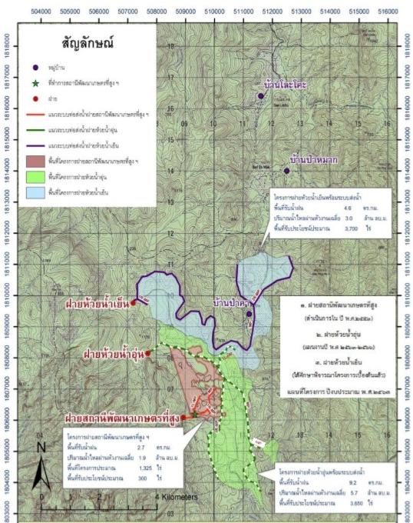
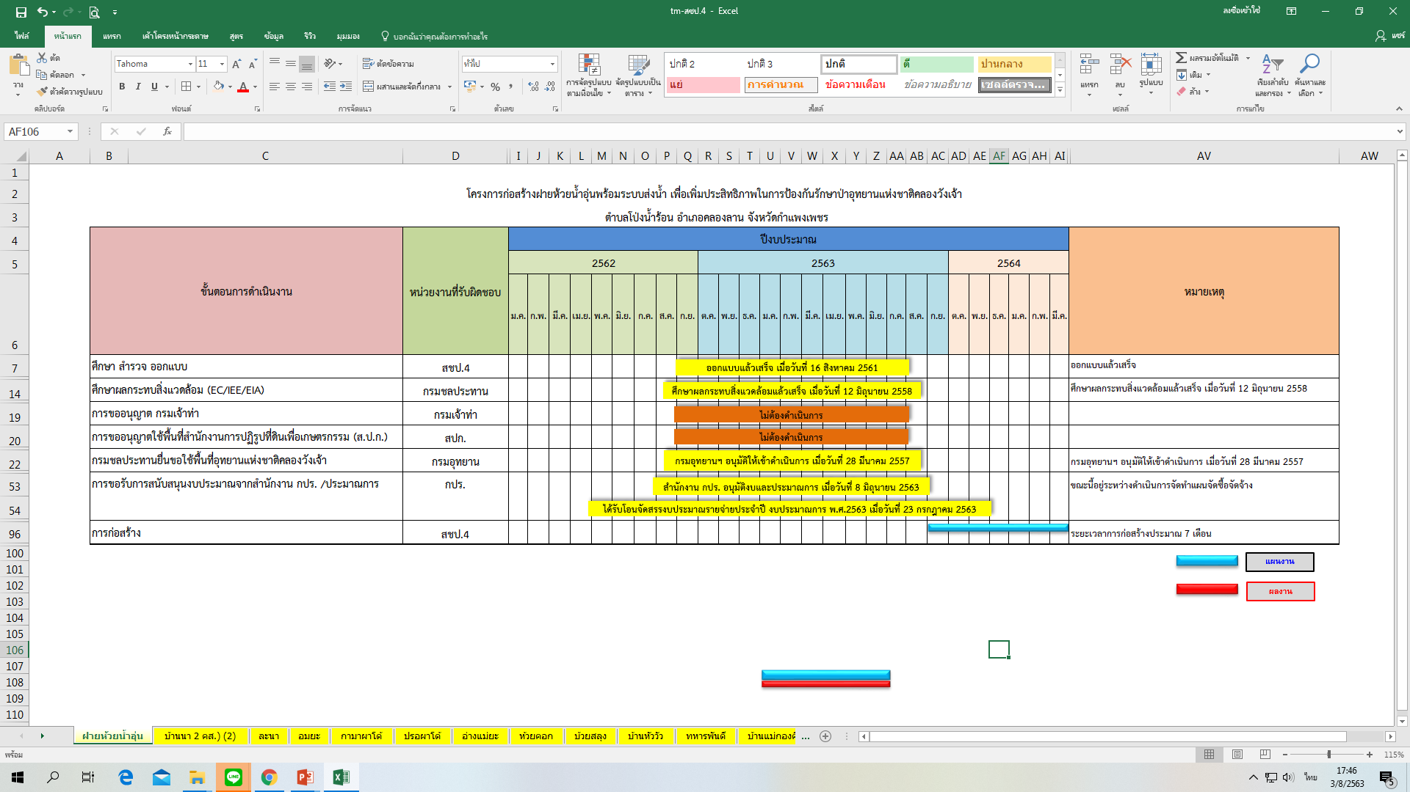
โครงการก่อสร้างฝายห้วยน้ำอุ่นพร้อมระบบส่งน้ำ เพื่อเพิ่มประสิทธิภาพในการป้องกันรักษาป่าอุทยานแห่งชาติคลองวังเจ้า
ตำบลโป่งน้ำร้อน อำเภอคลองลาน จังหวัดกำแพงเพชร
ลักษณะโครงการ
ที่ตั้งโครงการ หมู่ที่ 8 ตำบลโป่งน้ำร้อน อำเภอคลองลาน
จังหวัดกำแพงเพชร
ลักษณะโครงการ
พื้นที่รับน้ำ 4.6 ตร.กม. ปริมาณน้ำไหลผ่านหัวงานเฉลี่ย 3.0 ล้านลบ.ม. พื้นที่รับประโยชน์ประมาณ 600 ไร่
ความสูง 1.2 เมตร
ยาว 10 เมตร
สถานภาพโครงการ
ด้านวิศวกรรม
ออกแบบแล้วเสร็จ เมื่อปี พ.ศ. 2561
- สำนักงาน กปร. อนุมัติโครงการแล้ว เมื่อวันที่ 8 มิถุนายน 2563
ด้านสิ่งแวดล้อม
- รายงาน (EC) ส่งให้เขตอุทยานแห่งชาติคลองวังเจ้า เมื่อ 12 มิ.ย. 58
(เพื่อประกอบการขออนุญาตอุทยานแห่งชาติคลองวังเจ้า)
ด้านการขอใช้พื้นที่
- พื้นที่โครงการทั้งหมดจำนวน 600 ไร่
ด้านงบประมาณ
- ได้รับโอนเงินจัดสรรงบประมาณรายจ่ายประจำปีงบประมาณการ พ.ศ.2563 งบกลาง แผนงานยุทธศาสตร์เสริมสร้างพลังทางสังคม รายการค่าใช้จ่ายตามโครงการอันเนื่องมาจากพระราชดำริ วงเงิน 22,481,100 บาท ลงวันที่ 23 กรกฎาคม 2563
ความเป็นมา
สำนักราชเลขาธิการ ได้มีหนังสือถึงอธิบดีกรมชลประทานที่ รล 0010.1/10465 ลงวันที่ 31 ตุลาคม 2551 มีความว่า สมเด็จพระนางเจ้าฯ พระบรมราชินีนาถ ทรงมีพระราชดำริให้ดำเนินงาน โครงการสถานีพัฒนาเกษตรที่สูงตามพระราชดำริฯ บ้านป่าคา หมู่ที่ 8 ตำบลโป่งน้ำร้อน อำเภอคลองลาน จังหวัดกำแพงเพชร เพื่อเป็นแหล่งเผยแพร่ความรู้โดยมุ่งส่งเสริมอาชีพการเกษตร ยกระดับคุณภาพชีวิตความเป็นอยู่ ตลอดจนสร้างจิตสำนึกในการอนุรักษ์ทรัพยากรธรรมชาติ ป่าไม้และสิ่งแวดล้อม ตามพระราชดำริในแนวทางพัฒนาการเกษตรที่สูง เพื่อช่วยเหลือราษฎรในการประกอบอาชีพ โดยมีหลักการว่า "ป่าอยู่ได้คนอยู่ได้"
ประโยชน์ที่ได้รับ
เพื่อจัดหาแหล่งน้ำอุปโภค-บริโภค ให้กับราษฎรในการประกอบอาชีพ จำนวน 4,252 คน 779 ครัวเรือน พื้นที่ทำการเกษตร 466,875 ไร่

Slide 2

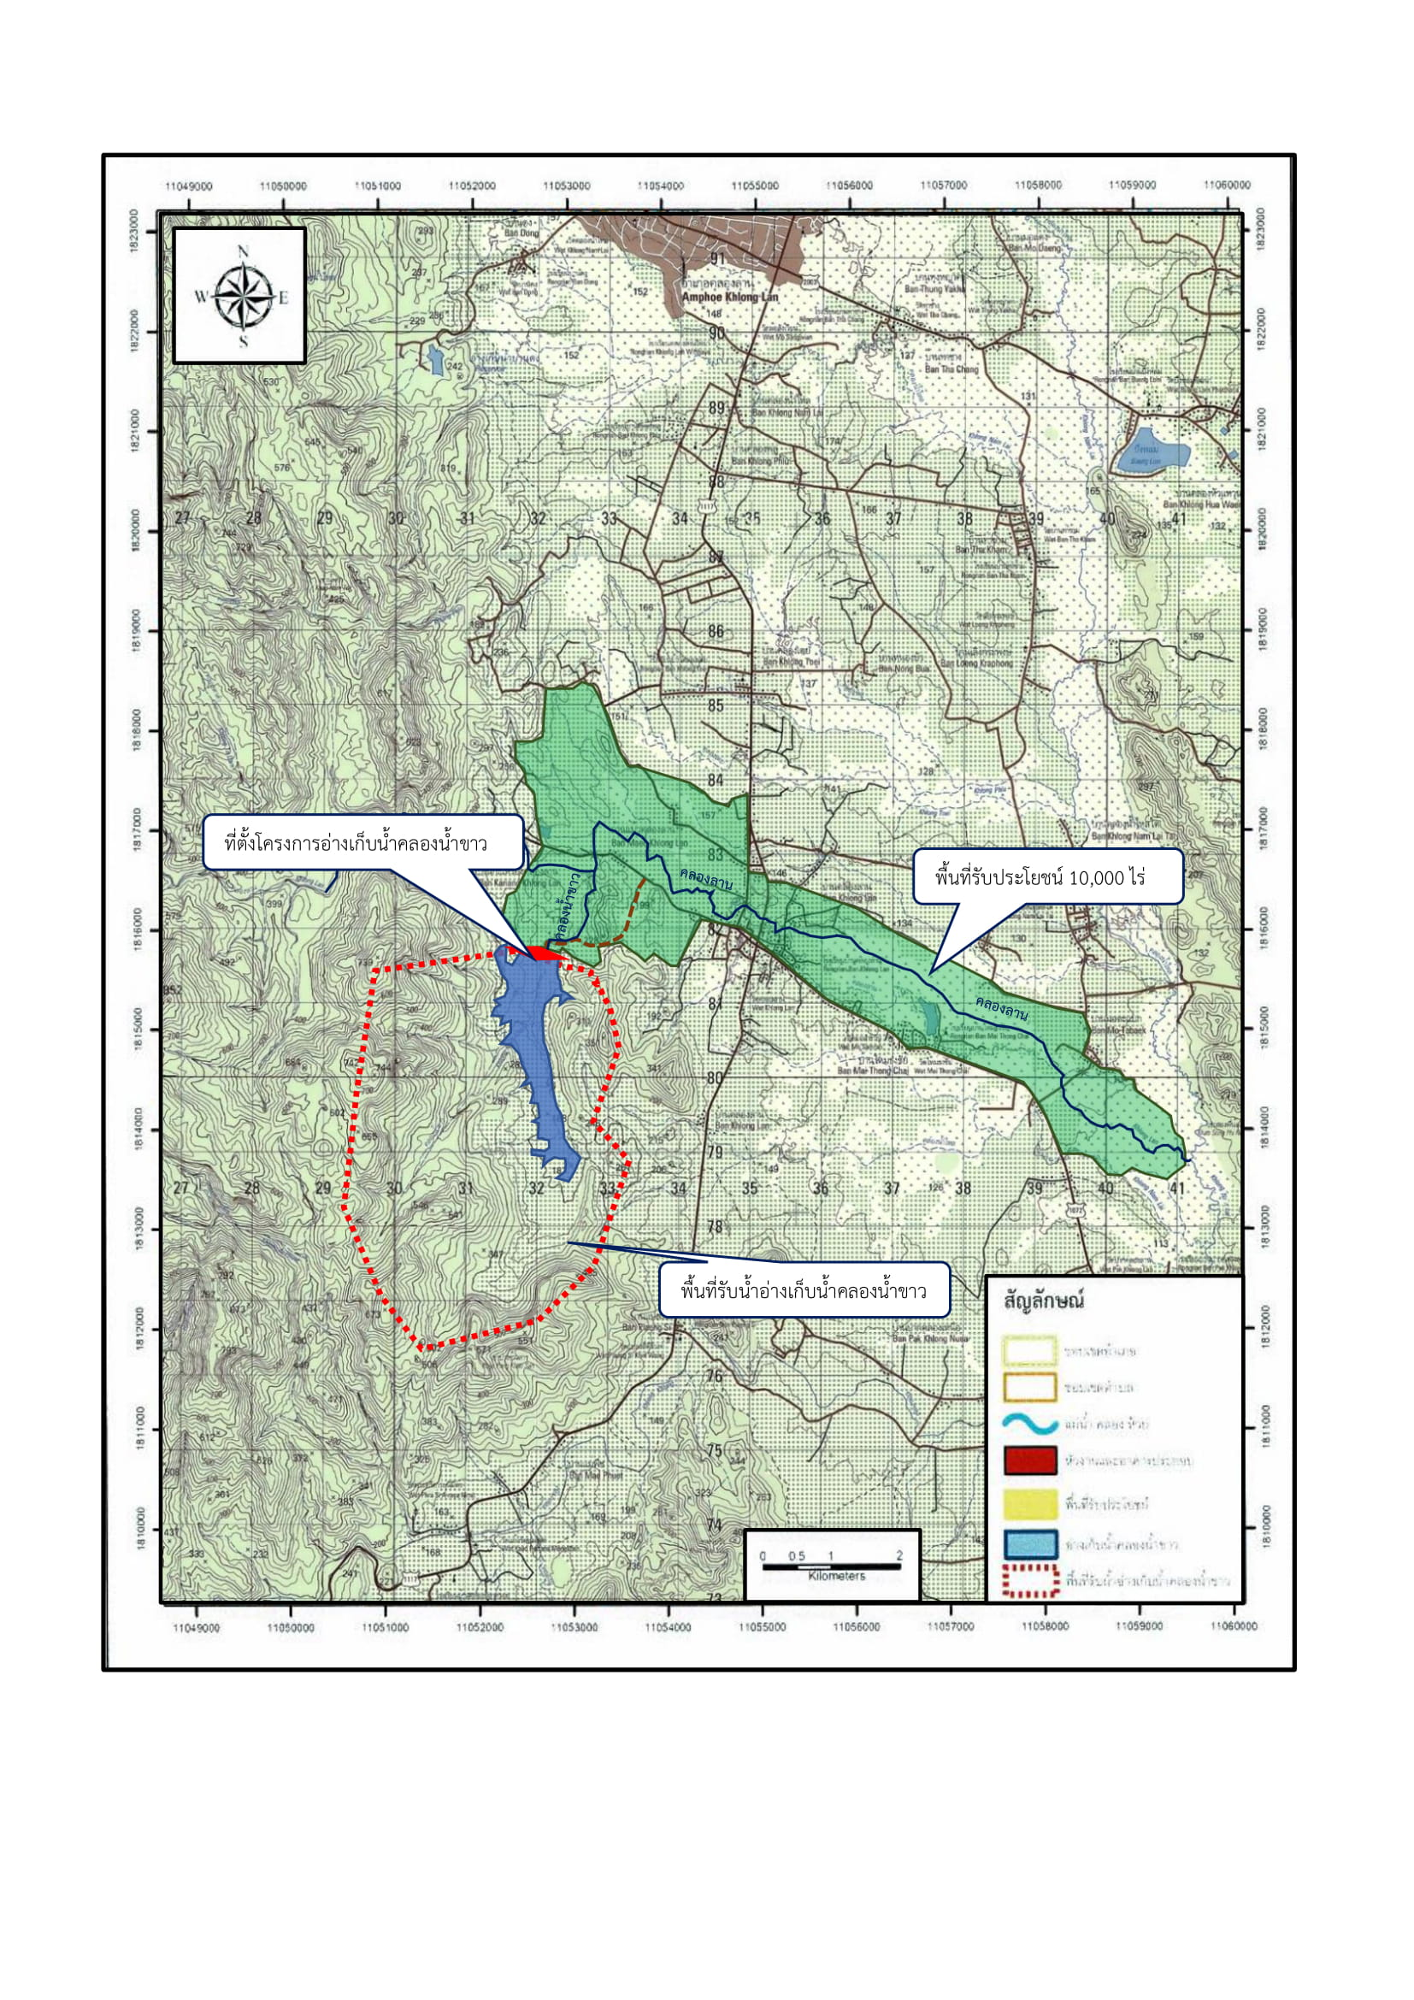
โครงการอ่างเก็บน้ำคลองน้ำขาวอันเนื่องมาจากพระราชดำริ จังหวัดกำแพงเพชร
ทำนบดินหัวงานพร้อมอาคารประกอบ ความจุ 11.88 ล้าน ลบ.ม. โครงการอ่างเก็บน้ำคลองน้ำขาวอันเนื่องมาจากพระราชดำริ จังหวัดกำแพงเพชร
ความเป็นมาของโครงการ
เมื่อวันที่ 19 มีนาคม 2536 ณ พระตำหนักภูพิงค์ราชนิเวศน์ อำเภอเมืองเชียงใหม่ จังหวัดเชียงใหม่ พระบาทสมเด็จพระเจ้าอยู่หัวได้พระราชทานพระราชดำริ แก่อธิบดีกรมชลประทานเกี่ยวกับงานชลประทาน
พิจารณาวางโครงการและก่อสร้างอ่างเก็บน้ำคลองน้ำขาวที่บริเวณสวนส้ม ตำบลคลองลานพัฒนา อำเภอคลองลาน เพื่อส่งน้ำโดยท่อส่งน้ำไปบ่อพักน้ำแล้วส่งให้กับพื้นที่ด้านซ้ายของคลองลานโดยคลองส่งน้ำ รวมพื้นที่โครงการที่จะได้รับประโยชน์จากฝายทดน้ำคลองลานตอนบนและอ่างเก็บน้ำคลองน้ำขาวประมาณ 10,000 ไร่
รายละเอียดโครงการ
ที่ตั้ง ตำบลคลองลานพัฒนา อำเภอคลองลาน จังหวัดกำแพงเพชร
- เขื่อนดินแบบแบ่งโซน (Zone Type) สันเขื่อนกว้าง 9.00 เมตร ยาว 800 เมตร
ส่วนที่สูงที่สุด 36.00 เมตร ขนาดความจุ 11,880,000 ลบ.ม.
ผลประโยชน์ของโครงการ
- สามารถส่งน้ำให้พื้นที่รับประโยชน์พื้นที่ทั้งสองฝั่งได้พื้นที่ชลประทานประมาณ 10,000 ไร่ในฤดูฝน
และอีกประมาณ 2,000 ไร่ในฤดูแล้ง
แผนการใช้เงินงบประมาณค่าก่อสร้างโครงการ
แผนการดำเนินงาน 2563 - 2566
งานต่อเนื่องใหม่
กิจกรรม | งบประมาณทั้งโครงการ (ล้านบาท) | เริ่ม - 2563 (ล้านบาท) (กปร.) | 2564 (ล้านบาท) | ขอรับงบประมาณปีต่อๆไป (ล้านบาท)
กิจกรรมหลัก | 456.4370 | 24.7000 | 70.0000 | 361.6500
สถานภาพโครงการ
ศึกษา | การขออนุญาตใช้พื้นที่ | แบบก่อสร้าง | ที่ดิน
- PR แล้วเสร็จปี 2549 - เนื่องจากมีการย้ายจุดก่อสร้าง จึงได้มีการศึกษา SR (พิเศษ) แล้วเสร็จเมื่อ มี.ค. 62 | พื้นที่ทั้งหมดประมาณ 1,062-1-81 ไร่ 1. ป่า พรบ. จำนวน 899-1-84 ไร่ 2. พื้นที่ สปก. จำนวน 162-3-97 ไร่ - ยื่นเรื่องขออนุญาตเมื่อ 28 มิ.ย. 62 - แปลงที่ 1 จำนวน 96-2-69 ไร่ - ตรวจสภาพป่าเมื่อ 16 ก.ย. 62 - แปลงที่ 2 จำนวน 51-1-28 ไร่ - กรมป่าไม้อนุญาตเมื่อ 10 มี.ค. 63 - แปลงที่ 3 จำนวนประมาณ 15 ไร่ อยู่ระหว่างรองบประมาณเพื่อชำระค่าทำเนียมใบอนุญาต - ยื่นขออนุญาตเมื่อ 25 ธ.ค. 61 - คปจ.เห็นชอบแปลงที่ 1 และ 2 เมื่อ 2 ก.ย. 62 | - ออกแบบถนนทางเข้าโครงการ อาคารที่ทำการ บ้านพัก แล้วเสร็จ - ปัจจุบันอยู่ระหว่างออกแบบทำนบดินหัวงานและอาคารประกอบ คาดว่าจะเสร็จภายใน เดือนกันยายน 2563 | - หมายสีปักหลักเขต แล้วเสร็จ เมื่อ 2561 - เก็บคำขอ 124 แปลง - รังวัด 124 แปลง - จัดทำแผนที่ รว.43ก. 124 แปลง - มีเอกสารสิทธิ์ 14 แปลง - ไม่มีเอกสารสิทธิ์ 110 แปลง
ข้อมูล : สำนักงานก่อสร้างชลประทานขนาดกลางที่ 4
ที่มา : ส่วนวิศวกรรม กองพัฒนาแหล่งน้ำขนาดกลาง

Slide 3
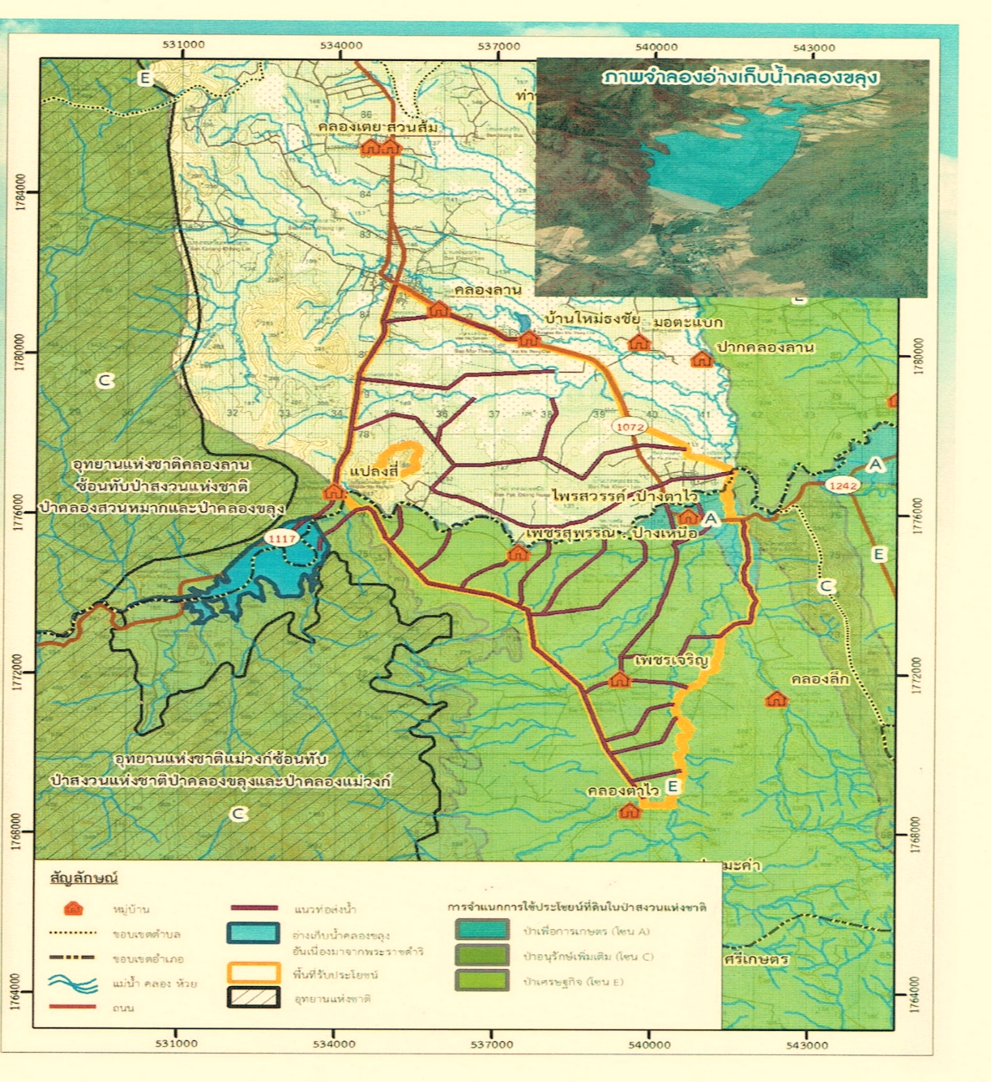
โครงการอ่างเก็บน้ำคลองขลุงอันเนื่องมาจากพระราชดำริ จังหวัดกำแพงเพชร
ทำนบดินหัวงานพร้อมอาคารประกอบ ความจุ 19.00 ล้าน ลบ.ม. โครงการอ่างเก็บน้ำคลองขลุงอันเนื่องมาจากพระราชดำริ จังหวัดกำแพงเพชร
ความเป็นมาของโครงการ
เมื่อวันที่ 19 มีนาคม 2536 ณ พระตำหนักภูพิงค์ราชนิเวศน์ อำเภอเมืองเชียงใหม่ จังหวัดเชียงใหม่ พระบาทสมเด็จพระเจ้าอยู่หัวได้พระราชทานพระราชดำริ แก่อธิบดีกรมชลประทานเกี่ยวกับงานชลประทาน
พิจารณาวางโครงการและก่อสร้างอ่างเก็บน้ำคลองขลุงในเขตอำเภอคลองขลุง จังหวัดกำแพงเพชร เพื่อจัดหาน้ำช่วยเหลือพื้นที่เพาะปลูกให้กับราษฎรในเขตพื้นที่จัดสรรของสำนักงานการปฏิรูปที่ดินเพื่อเกษตรกรรมและพื้นที่ข้างเคียง รวมเนื้อประมาณ 22,000 ไร่ โดยคลองส่งน้ำสายใหญ่ฝั่งซ้ายจะสามารถทิ้งน้ำปลายคลองลงเหนือฝายทดน้ำคลองลานตอนล่างได้อีกส่วนหนึ่ง
รายละเอียดโครงการ
ที่ตั้ง ตำบลคลองลานพัฒนา อำเภอคลองลาน จังหวัดกำแพงเพชร
- เขื่อนดินแบบแบ่งโซน (Zone Type) สันเขื่อนกว้าง 8.00 เมตร ยาว 1,040 เมตร
ส่วนที่สูงที่สุด 21.00 เมตร ขนาดความจุ 19,000,000 ลบ.ม.
ผลประโยชน์ของโครงการ
- สามารถส่งน้ำให้พื้นที่รับประโยชน์พื้นที่ทั้งสองฝั่งได้พื้นที่ชลประทานประมาณ 23,214 ไร่ในฤดูฝน
และอีกประมาณ 8,226 ไร่ในฤดูแล้ง
แผนการใช้เงินงบประมาณค่าก่อสร้างโครงการ
แผนการดำเนินงาน 2564 - 2567
กิจกรรม | งบประมาณทั้งโครงการ (ล้านบาท) | เริ่ม - 2564 (ล้านบาท) (กปร.) | 2565 (ล้านบาท) | ขอรับงบประมาณปีต่อๆไป (ล้านบาท)
กิจกรรมหลัก | 450.0000 | 25.0000 | 87.6000 | 337.4000
สถานภาพโครงการ
ศึกษา | การขออนุญาตใช้พื้นที่ | แบบก่อสร้าง | ที่ดิน
- FS แล้วเสร็จ ก.ย. 55 - ทบทวนผลตอบแทนทางเศรษฐศาสตร์ แล้วเสร็จ เมื่อ 17 ต.ค. 62 - อยู่ระหว่างศึกษาผลกระทบสิ่งแวดล้อม สัญญาจ้างเลขที่ จ.55/2562 (สพด.) ลงวันที่ 24 มิ.ย. 62 ครบกำหนดอายุสัญญา วันที่ 24 ก.ย. 63 ระยะเวลา 360 วัน | พื้นที่ทั้งหมดประมาณ 1,865 ไร่ ป่าสงวนแห่งชาติโซน C 1,865 ไร่ - ยังไม่ได้ดำเนินการขออนุญาติ | ตั้งแผนปี 2563 | - หมายสี แล้วเสร็จ เมื่อ 2561 - ปักหลักเขต แล้วเสร็จ เมื่อ 2562 - เก็บคำขอ 150 แปลง
ข้อมูล : สำนักงานก่อสร้างชลประทานขนาดกลางที่ 4
ที่มา : ส่วนวิศวกรรม กองพัฒนาแหล่งน้ำขนาดกลาง

